Slide 1
Применение занятий по скорочтению в доу Разработала: Новикова Анастасия Сергеевна

Slide 2
В основу скорочтения входит то, что мы разбираемся как работает наш головной мозг и уделяем не малое время для того, чтобы качественно развить все структуры головного мозга. Грамотный подход к тренировкам по развитию новых навыков приводит к великолепному результату. Во время занятий мы развиваем, как левое, так и правое полушария мозга.

Slide 3
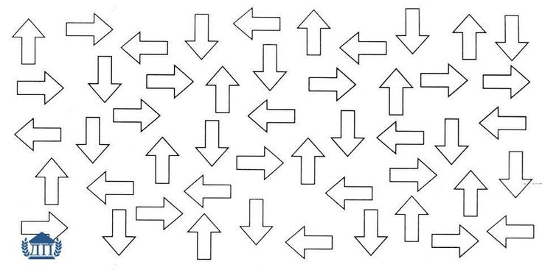
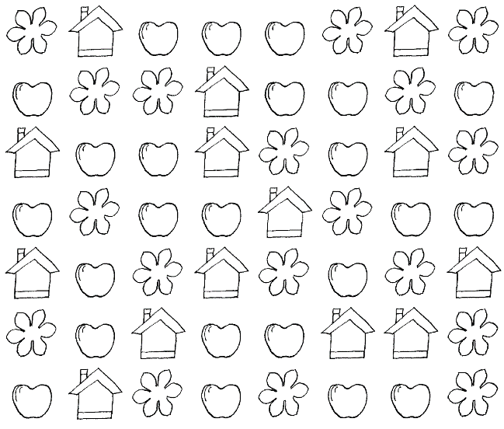
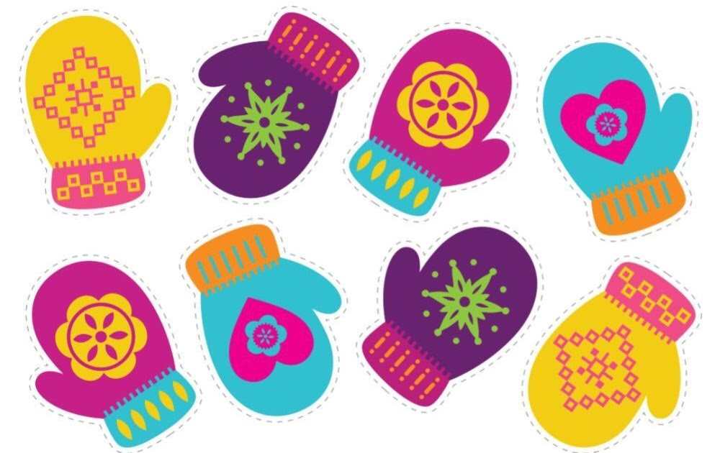
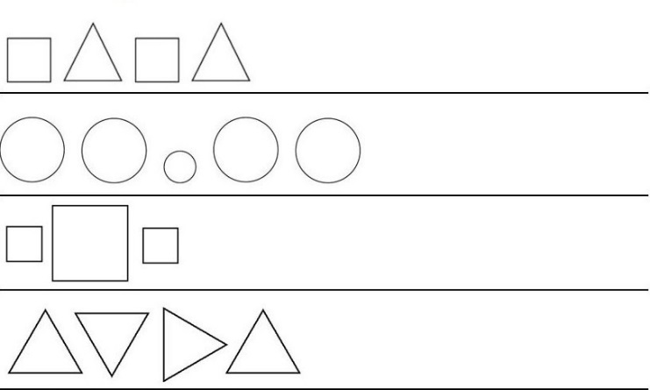
Схема занятия по скорочтению: 1.Разминка – «найди пару», «зачеркни пару одинаковых картинок», «продолжи ряд», «закрась стрелки в правильные цвета»

Slide 4
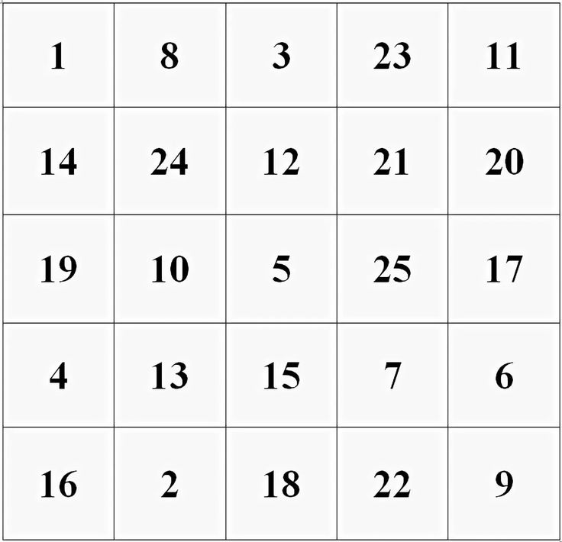
Таблица шульте

Slide 5
Зрительная память : запомни картинки и запиши

Slide 6
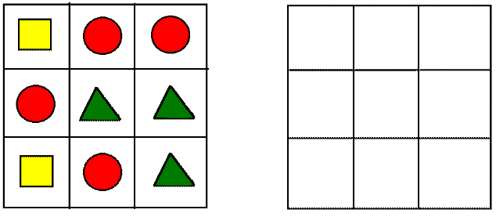
Математика-логика Запомни цвета и расположения геометрических фигур .На пустом поле повтори.

Slide 7
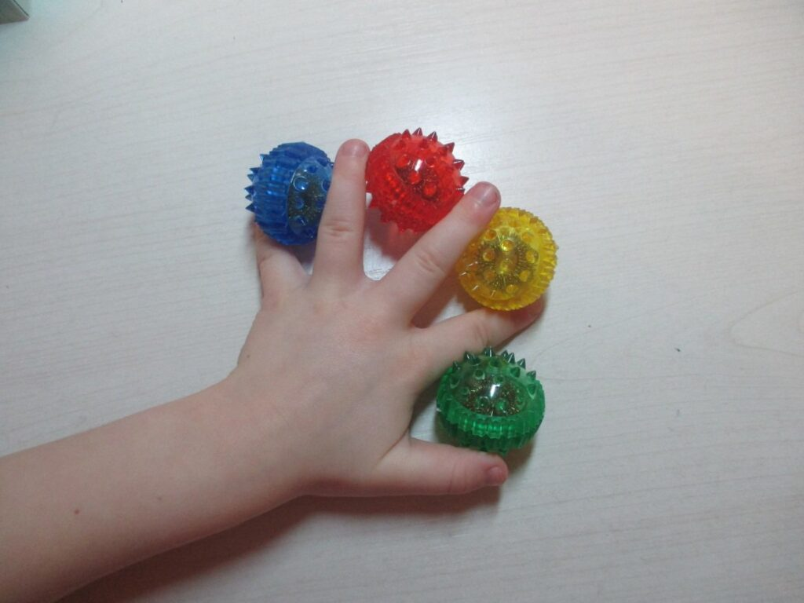
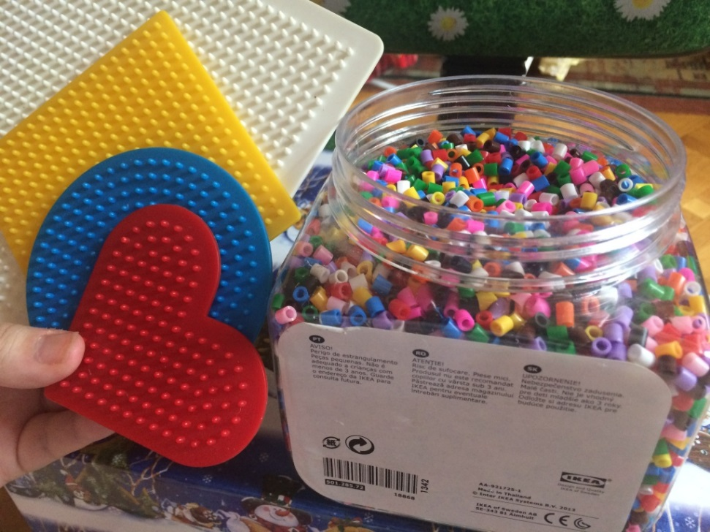
Развитие мелкой моторики: шарику Су- Джок, мазайка,пальчиковая гимнастика

Slide 8
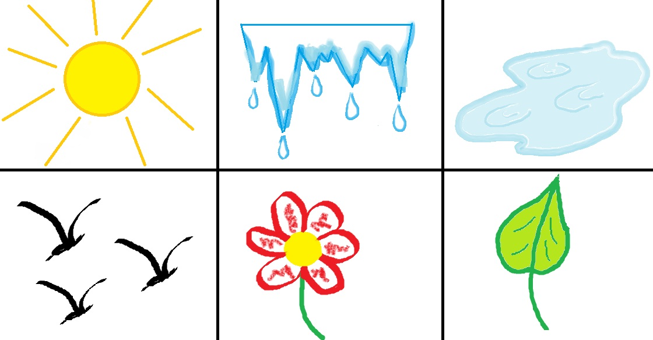
Мнемотехника-составление и пересказ рассказа по картинки

Slide 9
Знакомство с буквами

Slide 10
Нейрогимнастика

Slide 11
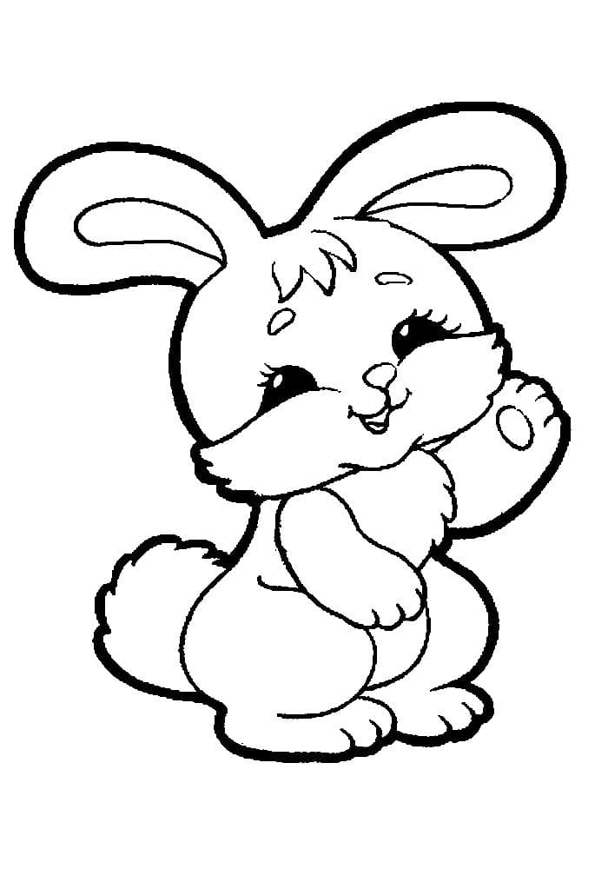
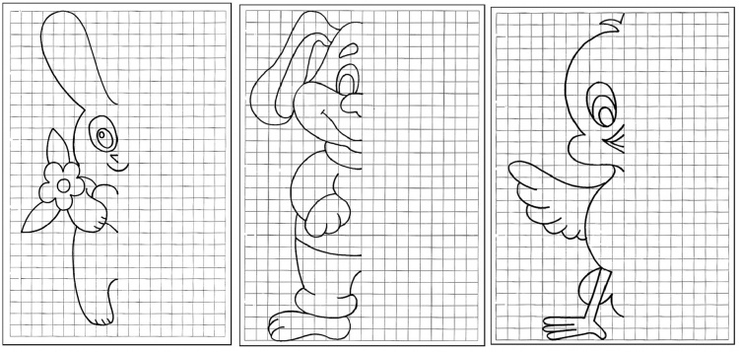
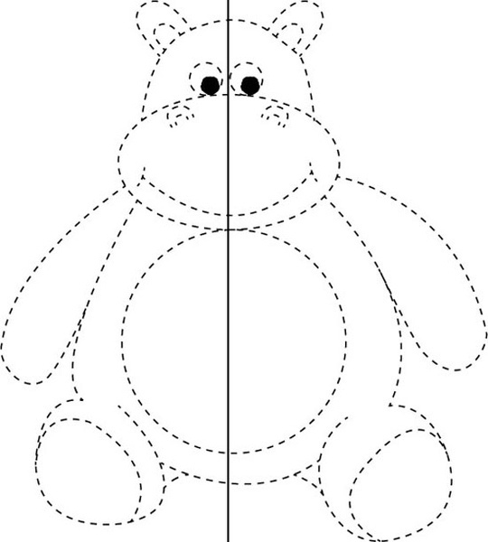
Раскрась картинку левой рукой 1 минуту. Обведи картинку 2 руками . Дорисуй картинку

Slide 12
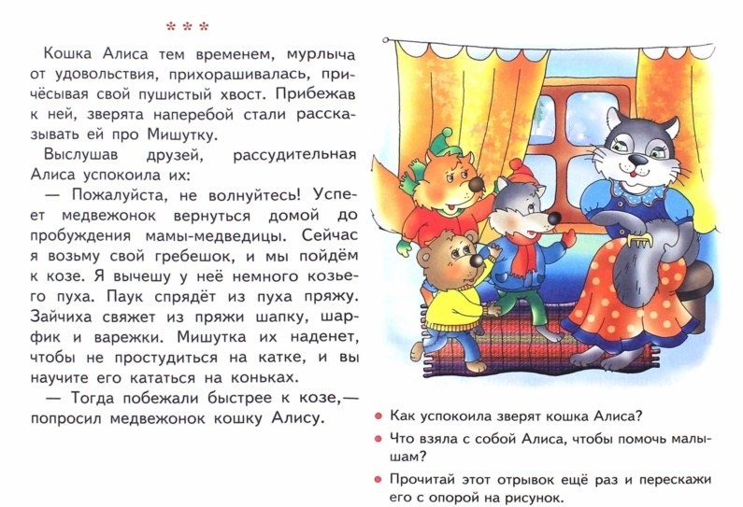
Слуховая память : Пересказ прослушанного текста, ответы на вопросы по тексту.

Slide 13
Упражнение на задействование Двух мыслительных операций: Пропись плюс назвать время года, описать погоду, рассказать о чем либо по предложенной теме и тд.

Slide 14
Математические задания: Задачи, примеры ,изучение цифр, соседи числа и многое другое

